Slide 1
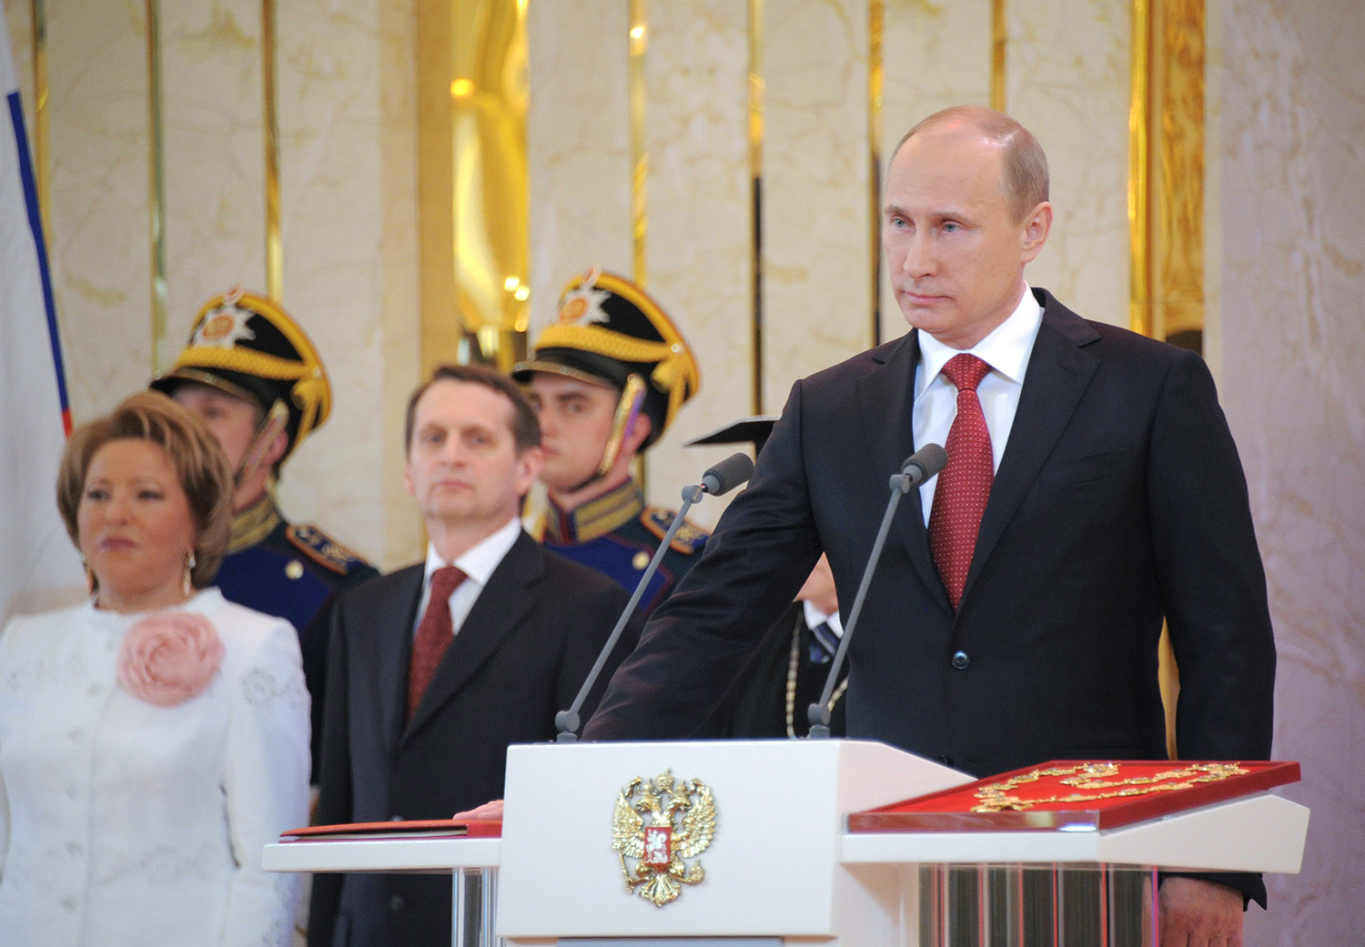
Вступление в должность Президента В.В. Путина. Основные направления внутренней и внешней политики.
Новороссийский колледж строительства и экономики
Выполнила студентка группы Ф-11-22
Ивченко Е.В.
Руководитель : Андреева Р.А.

Slide 2
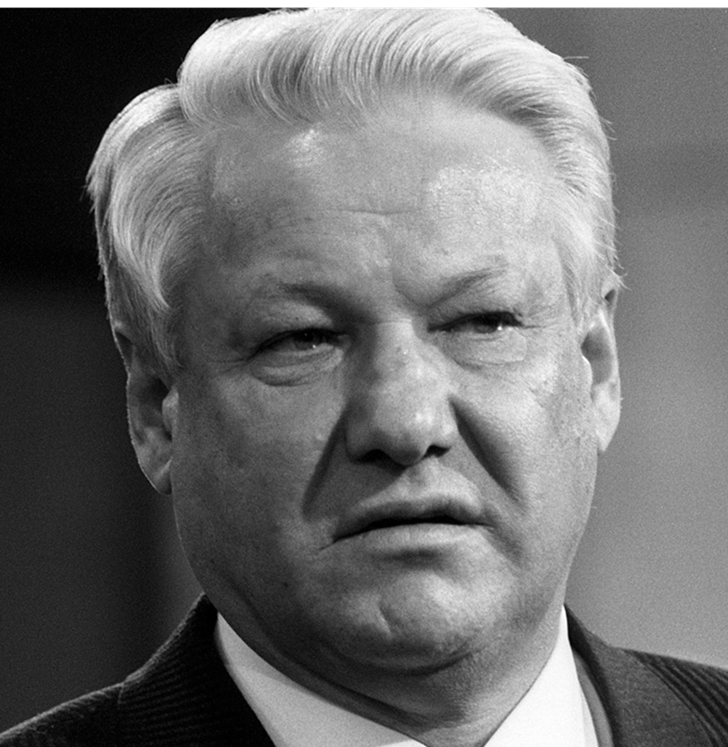
Развитие политической системы в 2000–2008 гг.
31 декабря 1999 г. президент России Б. Н. Ельцин в новогоднем обращении к россиянам объявил, что уходит в отставку, и назначил председателя Правительства РФ Владимира Владимировича Путина (род. 1957) исполняющим обязанности главы государства.

Slide 3
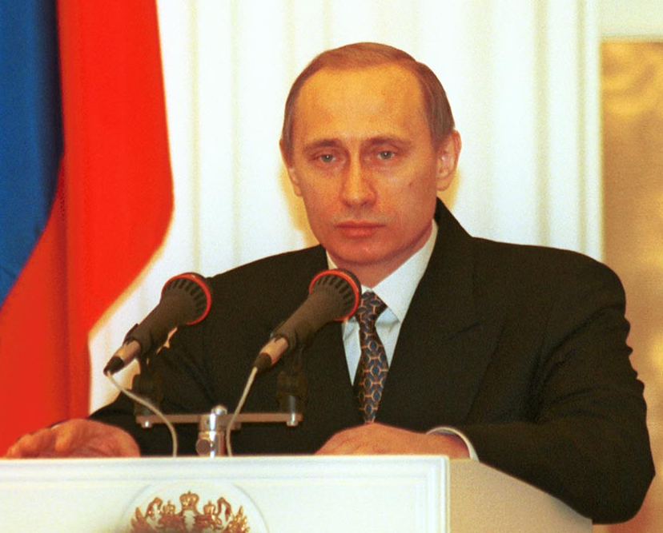
26 марта 2000 года настал день голосования. В списки избирателей было внесено 109,372 миллиона человек. Более 186 тысяч избирателей страны проголосовали досрочно. Явка на выборы составила 69%. За Владимира Путина было подано 52,9% голосов, его ближайший соперник Геннадий Зюганов набрал лишь 29%. Путин победил в 85 из 89 субъектов Федерации.
Вечером в день выборов Путин, уже почти официально ставший президентом, встретился с главой миссии ОБСЕ, поблагодарив ее за внимание к делам России.

Slide 4
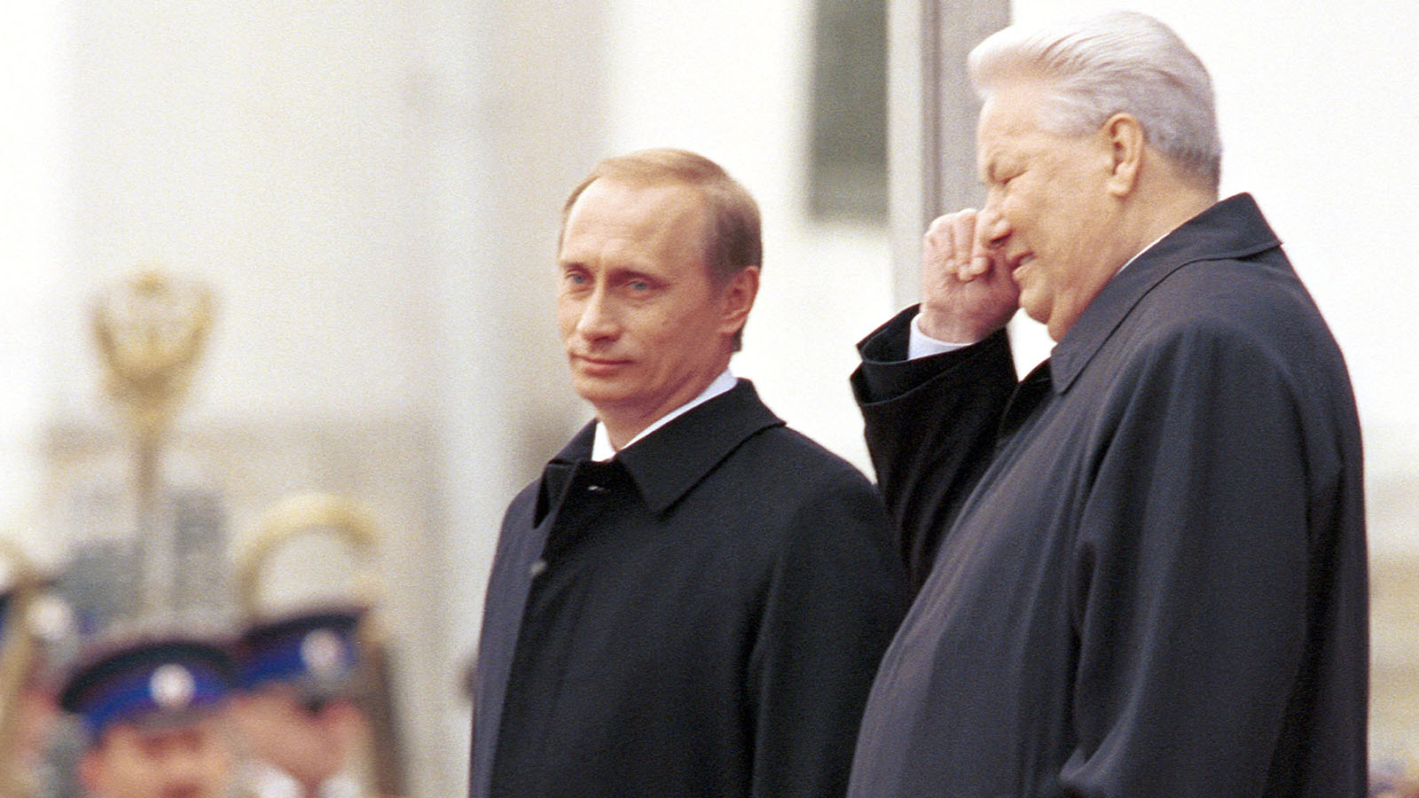
7 мая в Андреевском зале Большого Кремлевского дворца состоялась торжественная церемония вступления в должность второго президента России. На церемонии приуставали около полутора тысяч человек: 448 депутатов Госдумы, 175 членов Совета Федерации, 19 судей Конституционного суда России, представители правительства Российской Федерации, федеральных органов государственной власти, дипломатический корпус и главы дипломатических миссий. Президент Путин принёс присягу на тексте Конституции РФ, после чего первый президент Ельцин вручил ему символ президентских полномочий — регалии ордена «За заслуги перед Отечеством».

Slide 5
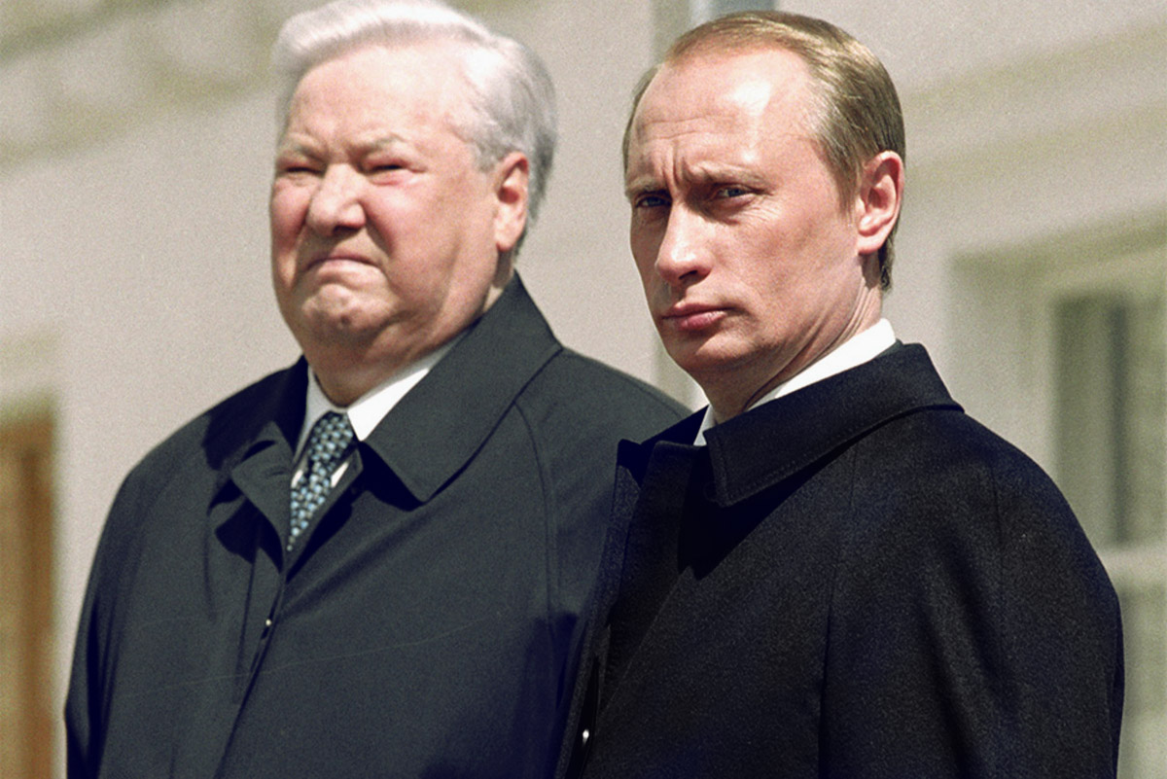
Ельцин произнес небольшую речь, сказав слова, которые запомнились всем: «С этого дня начинается официальный отсчет президентства Владимира Путина. Я передаю ему не просто символ президентской власти, он получает главное — ответственность за судьбу страны, всех россиян. Поэтому сегодня хочу пожелать вам, Владимир Владимирович, успехов и удачи. Россияне вас помнят, и вместе с ними вы будете идти вперед. Эти слова искренние, идут от самого сердца, и я не могу иначе, поскольку все это прошло через меня. Ваша цель — оправдать эти надежды, и хочу повторить слова, которые я вам когда-то говорил: „Берегите Россию“».

Slide 6
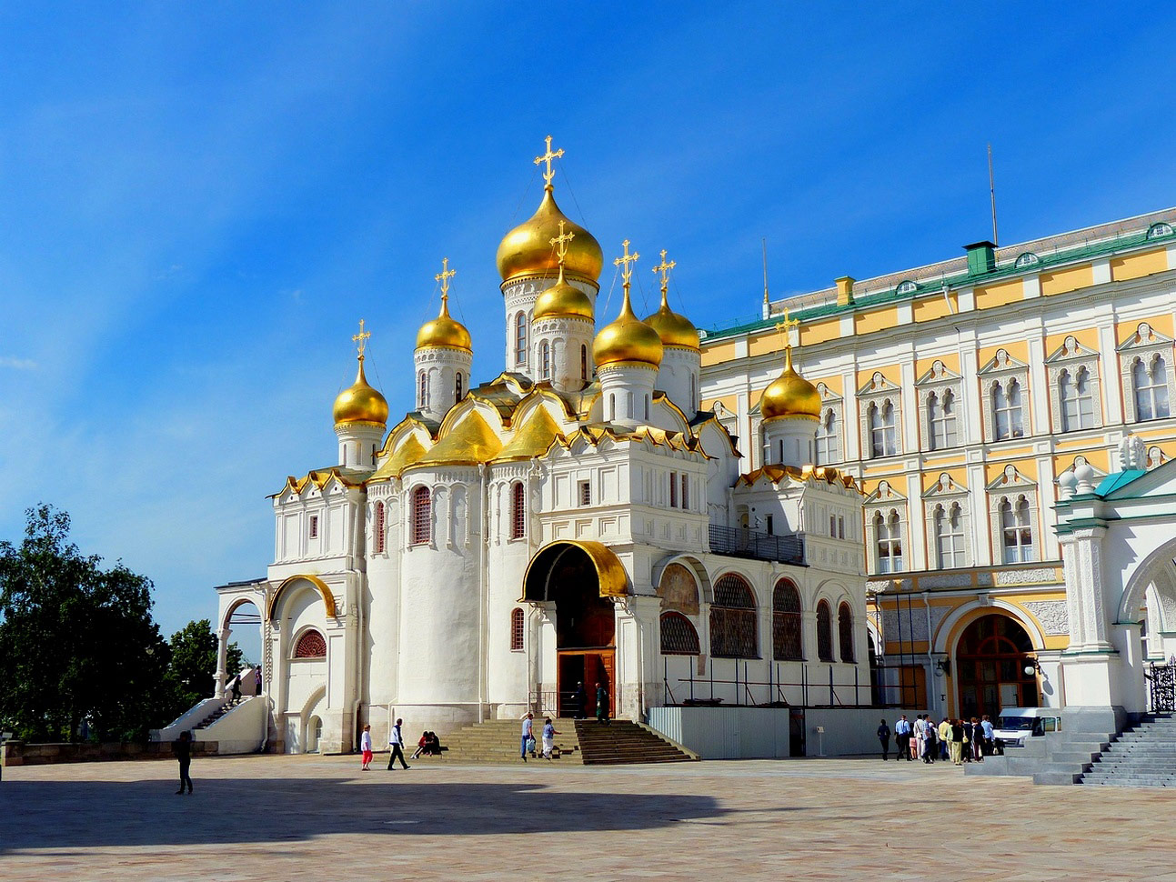
После церемонии состоялся парад Президентского полка и торжественное богослужение в Благовещенском соборе Московского Кремля, которое вел патриарх Московский и Всея Руси Алексий II.

Slide 7
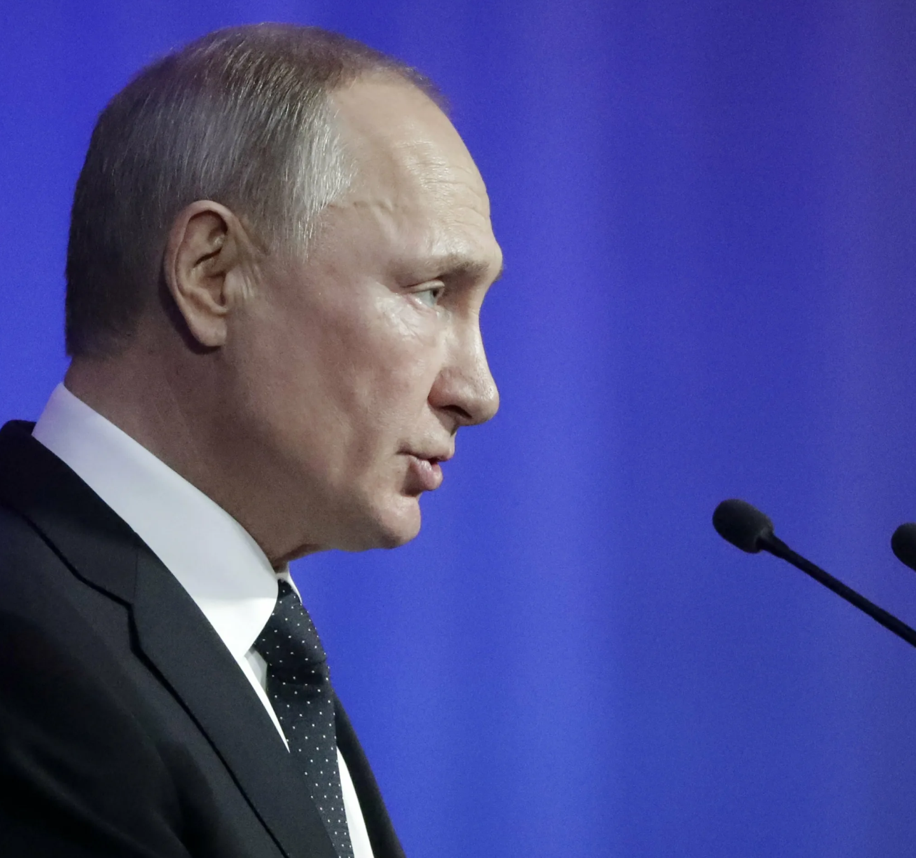
Внешняя политика Владимира Путина
Как только Путин пришел к власти в 2000 году, он утвердил Концепцию внешней политики Российской Федерации. В 2004 году внешняя политика Путина все так же активно развивалась. Президент официально побывал в Китае, где подписал соглашение о передаче острова Тарабарова и Большого Уссурийского острова. Президент часто заявляет общественности и журналистам, что разрушение СССР считает геополитической катастрофой и призывает к возврату РФ статуса самого могущественного государства в мире.

Slide 8
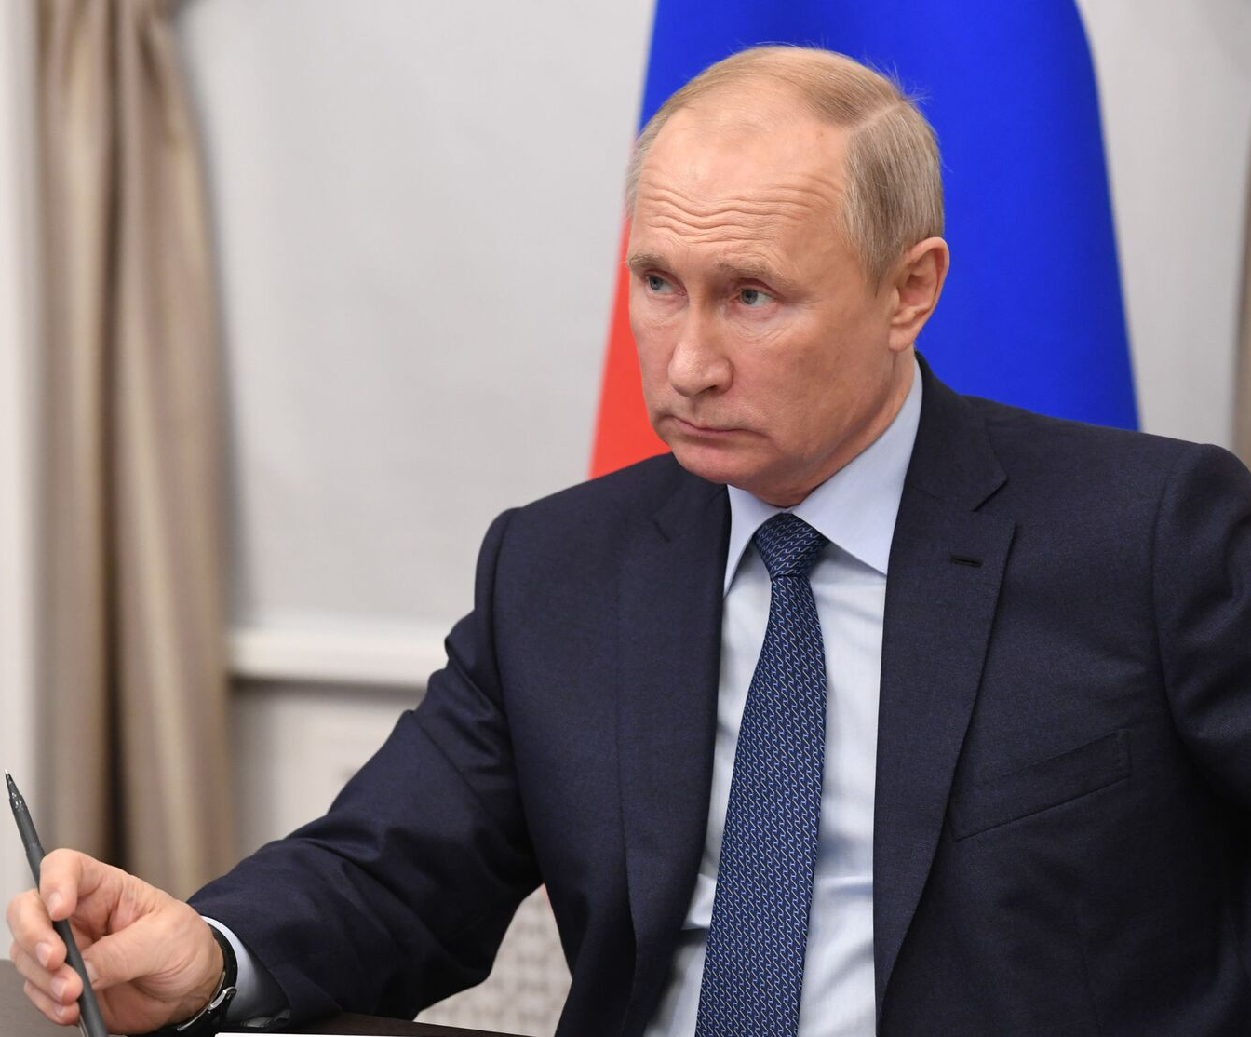
Правда, до 2004 года внешняя политика Путина мало интересовала, глава государства был занят внутренней политикой страны. В том же году он отменил ельцинский закон о разделе продукции. После этой отмены огромные денежные суммы от нефти и газа начали поступать в государственную казну РФ. Многие ученные считают, что именно эта отмена привела Российскую Федерацию к настоящей независимости, а также положила начало суверенитету страны. Но такое положение государства не устроило Запад.

Slide 9
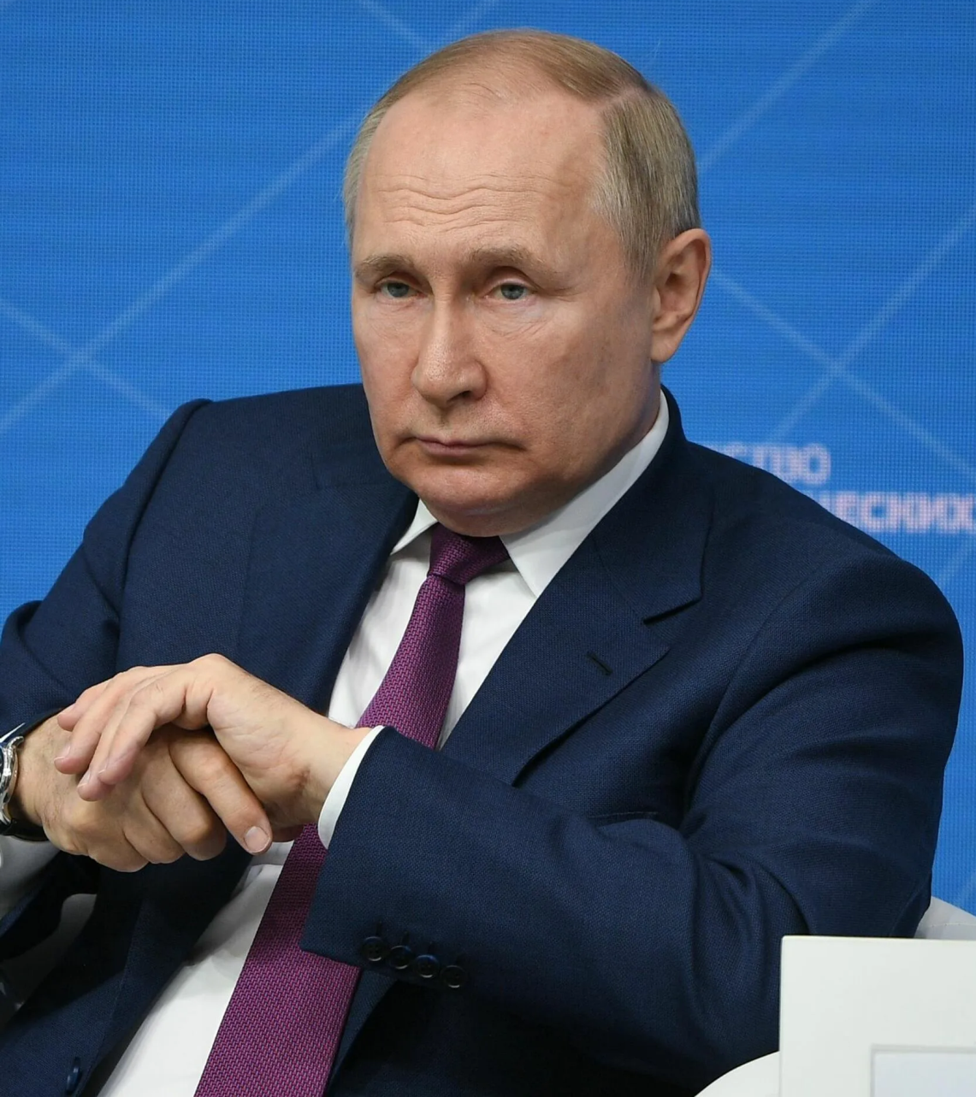
В 2004 году в России произошла волна терактов с участием чеченских боевиков. Для того чтобы предотвратить теракты, были проведены реформы в милиции и ФСБ, а также усилились контртеррористические меры. Внешняя политика Путина, кратко изложенная нами в статье, за 2016 год оказалась тяжелой: и неразрешенный конфликт на территории Украины, и отсутствие положительного результата Минских договоренностей, и продление санкций со стороны Европейского Союза. В 2007 году внешняя политика президента Путина окончательно отошла от международной стратеги первого президента России.

Slide 10
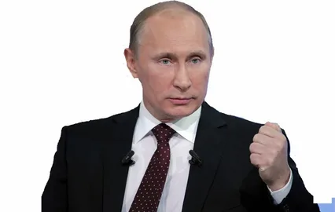
Внутренняя политика главы правления РФ
В РФ было большое количество социальных, экономических и политических проблем. Внутренний валовый продукт России был в десять раз меньше, чем у США, и в 5 раз меньше, чем у Китая. Уже 25 февраля 2000 года В. Путин опубликовал «Открытое письмо» к народу, где были четко прописаны шаги для восстановления и дальнейшего развития государства, обозначены планируемые реформы и политический курс.

Slide 11
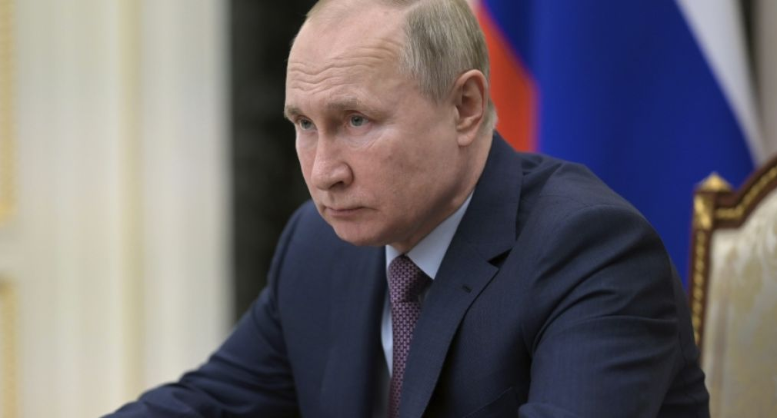
Четыре основных принципа, которые прозвучали в «Открытом письме» Владимира Владимировича: активная борьба с бедностью населения; защита внутреннего рынка от преступных группировок и местных олигархов; возрождение национального достоинства России и русских; внешняя политика Путина как президента должна быть построена на защите национальных интересов. С этого момента правительство во главе с президентом начало борьбу с незаконопослушными олигархами и активно поддерживало средний и малый бизнес. В мае 2000 года президент начал проводить федеративное преобразование.

Slide 12
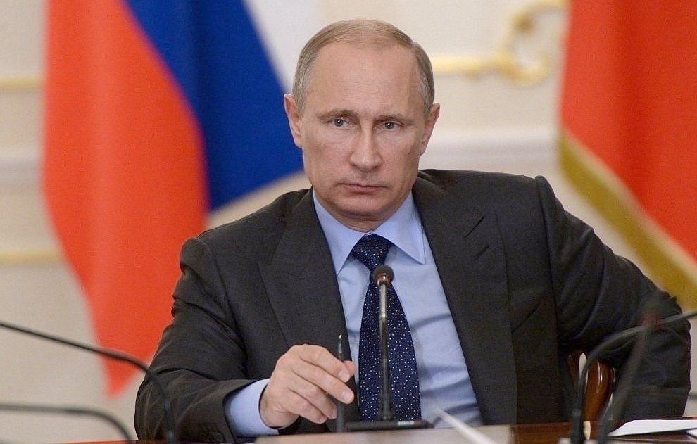
Путин пошел по новому пути решения социальных проблем и назвал его «курс на инвестиции в человека, что означает – в будущее самой страны». Политика государства поставила целью улучшение и повышение уровня жизни граждан. Начался процесс восстановления особо запущенных сфер: сельского хозяйства, образования, здравоохранения и жилищной сферы. Было закуплено около сорока тысяч единиц диагностической техники и тринадцать тысяч автомобилей скорой помощи. Приблизительно 1,3 миллиона нуждающихся женщин из бедных слоев населения и около 300 тысяч детей получили бесплатную медицинскую помощь.

Slide 13
Ещё во время первого президентского срока В. В. Путин начал административную реформу, направленную на укрепление власти. Она предусматривала сокращение вмешательства государства в дела бизнеса, разграничение полномочий федеральных и местных органов исполнительной власти.
Главная цель реформы: повышение эффективности управления.
Предполагалось также сократить чиновничий аппарат.
С 2006 по 2008 г. проходил второй этап реформы.
Её цели: разработка стандартов оказания государственных услуг,
борьба с коррупцией, внедрение процедуры досудебного обжалования гражданами решений исполнительных органов власти.
Результат реформы: снижение контроля государства над экономикой,
уменьшение количества лицензируемых государством видов бизнеса,
устранение дублирования функций органов власти.
Количество чиновников сократить не удалось: по сравнению с 1995 г., в 2008 г. их было в 1,5 раза больше. Значительно улучшилось качество предоставления государственных услуг: например, срок ожидания приёма в Федеральной налоговой службе для посетителей сократился с двух часов до 15 минут.

